Slide 1
계산수학 최종발표 Scheduler
2015270033
정아연

Slide 2
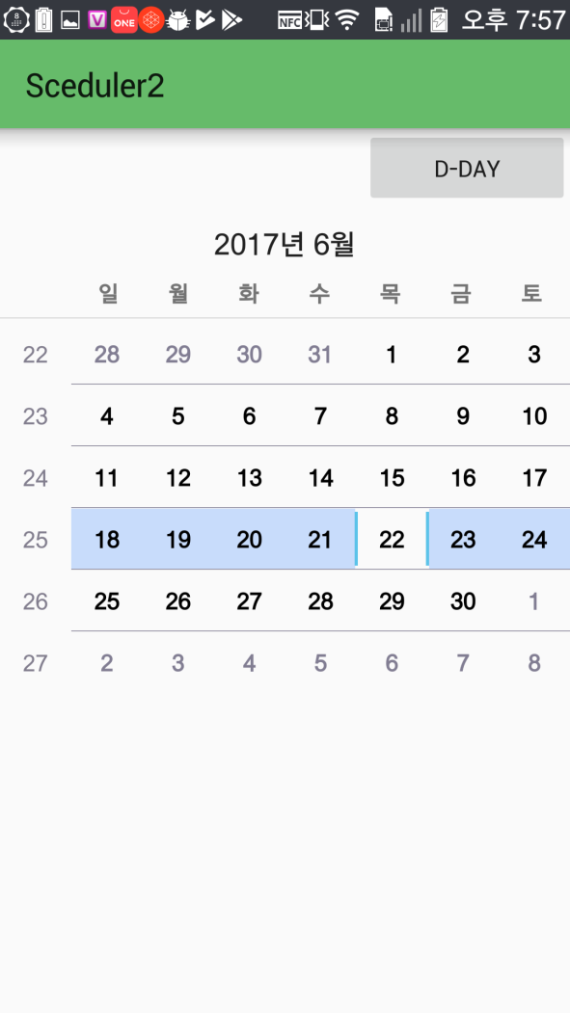
주요기능
매일 할일을 입력(ex: 계산수학과제, 빨래)
Dday, 기념일 입력(ex: 수능, 중간고사)
Dday 기능
매일할일 입력기능

Slide 3
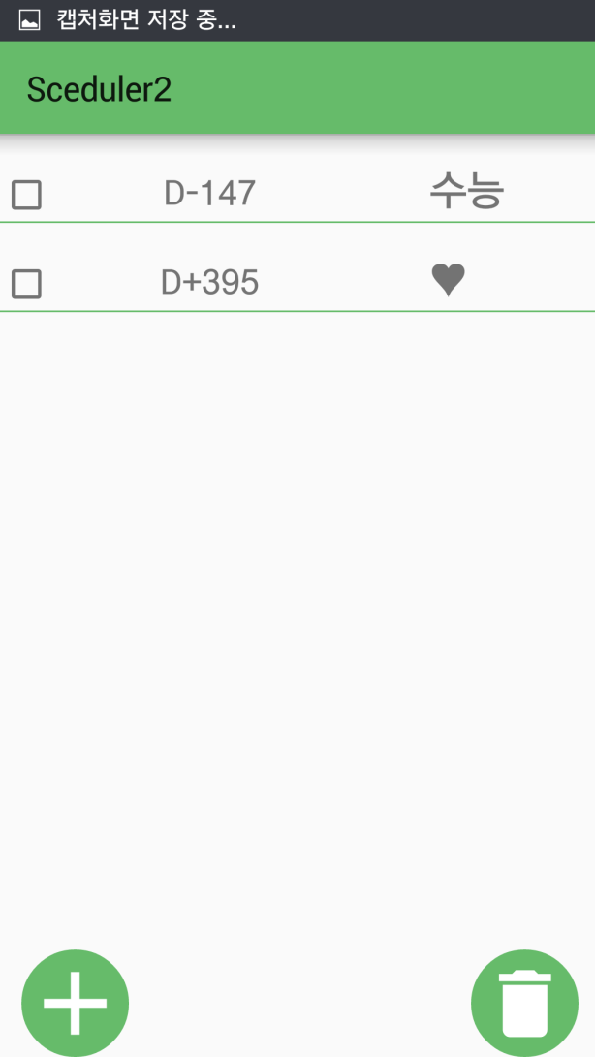
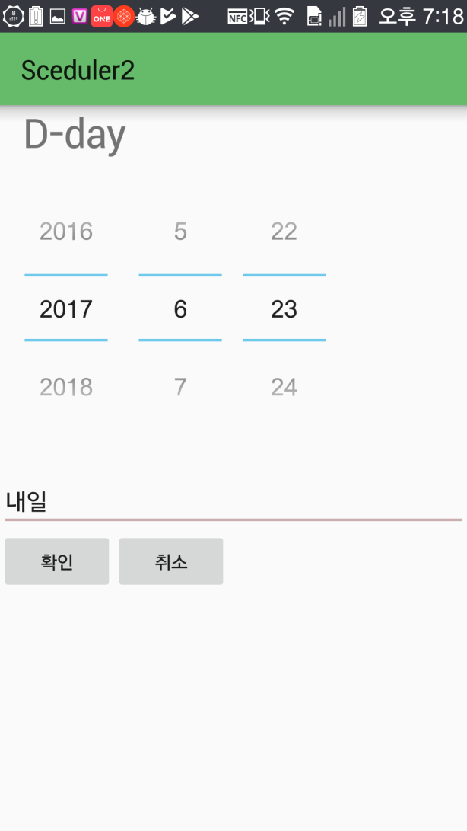
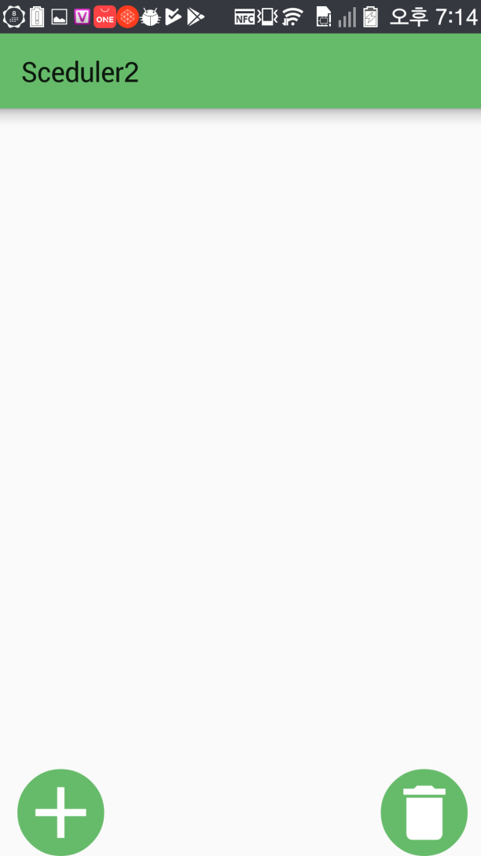
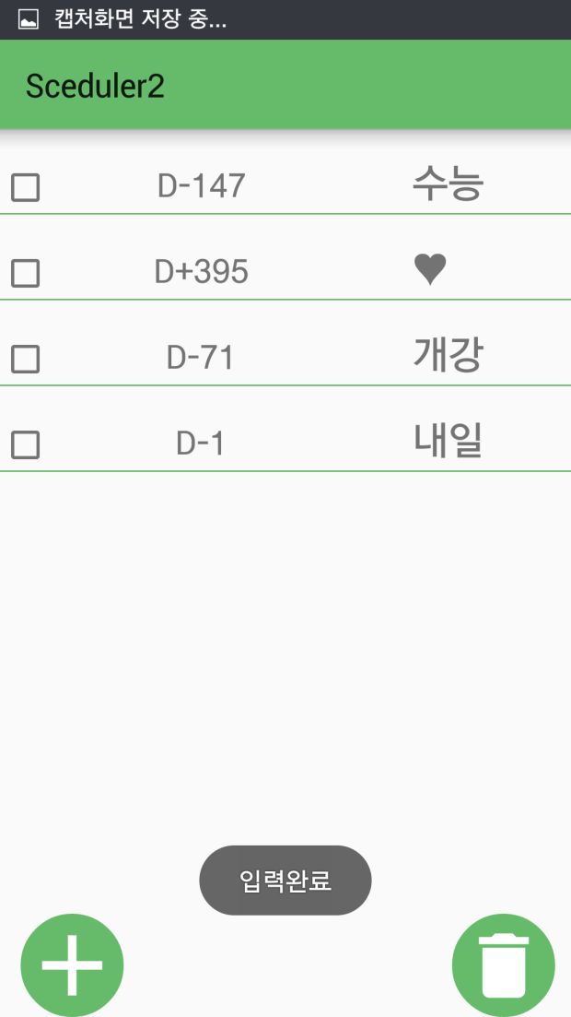

Slide 4


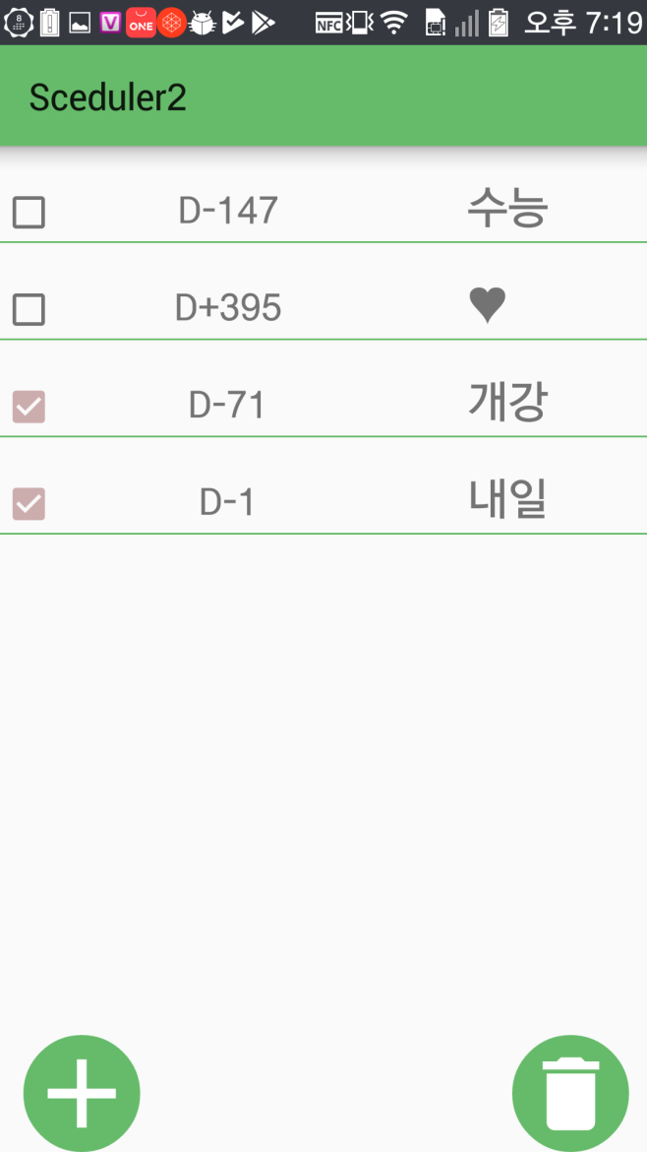

Slide 5
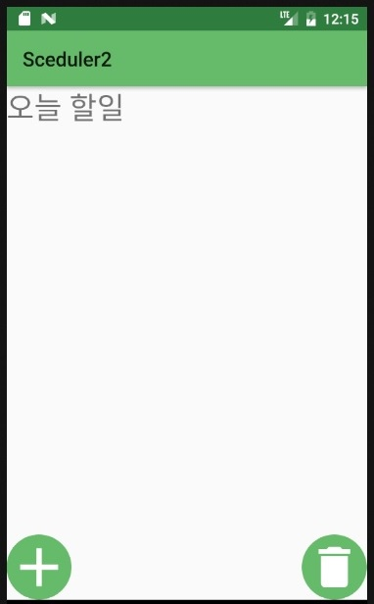
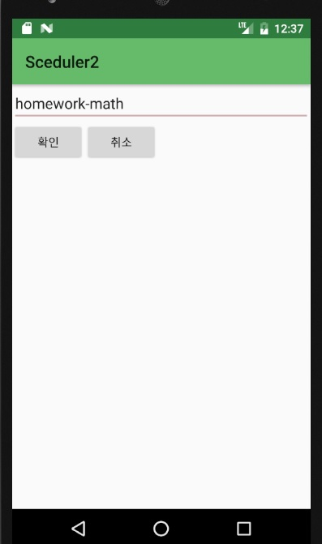
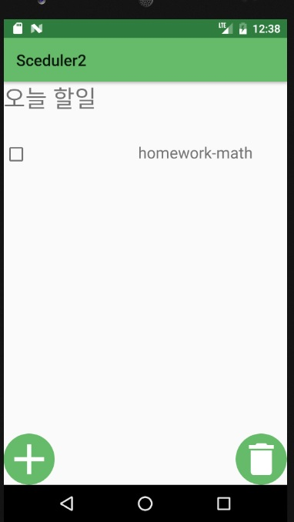

Slide 6
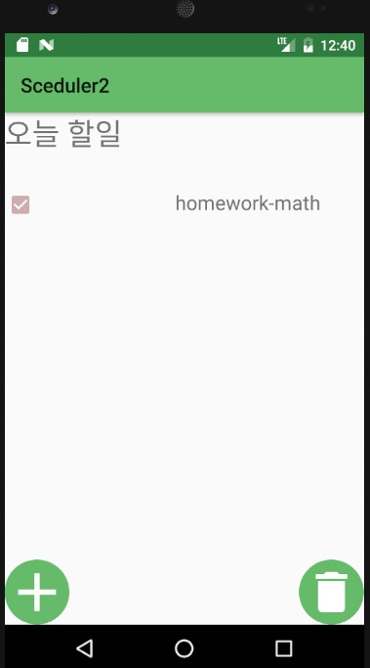
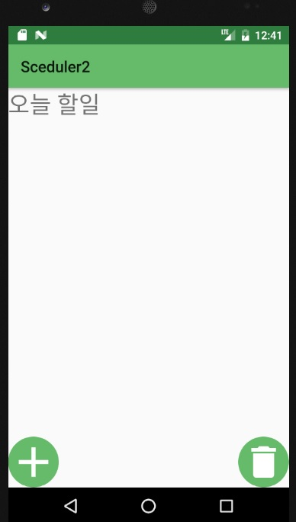

Slide 7
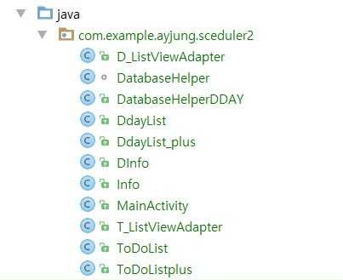
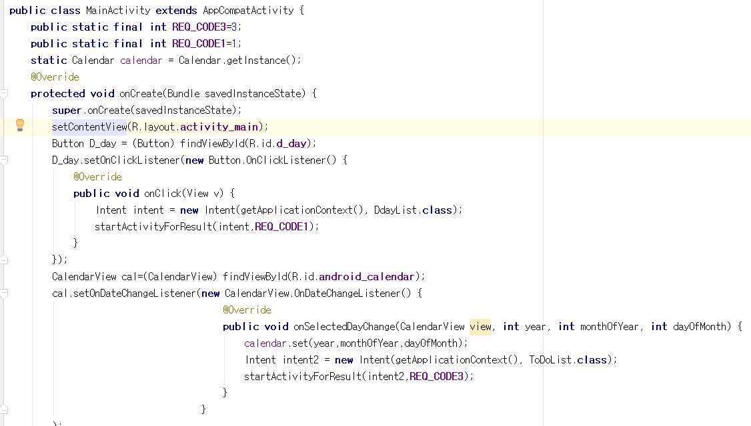
D-day 버튼을 누르면 DayList class로 넘어가는 코드
날짜를 클릭하면 그 날짜에 해당하는 ToDoList class로 넘어가는 코드

Slide 8
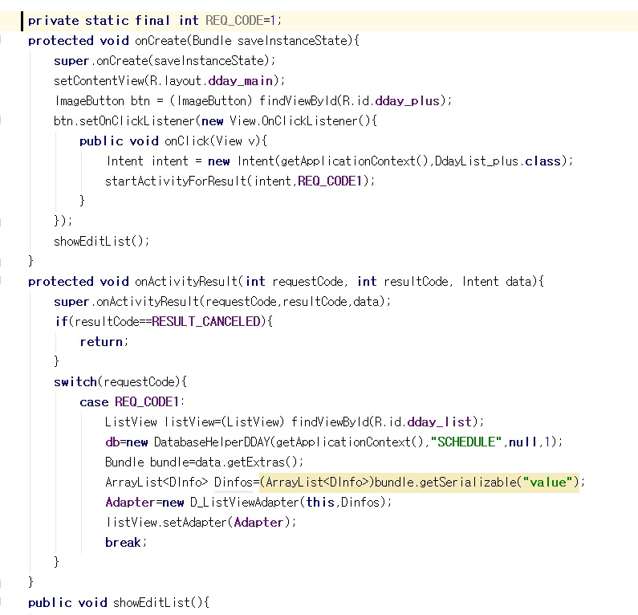
버튼클릭시 DdayList_plus class로 넘어가는 코드
DdayList_plus class에서 추가한 정보를 받아서 listview로 띄우는 코드

Slide 9
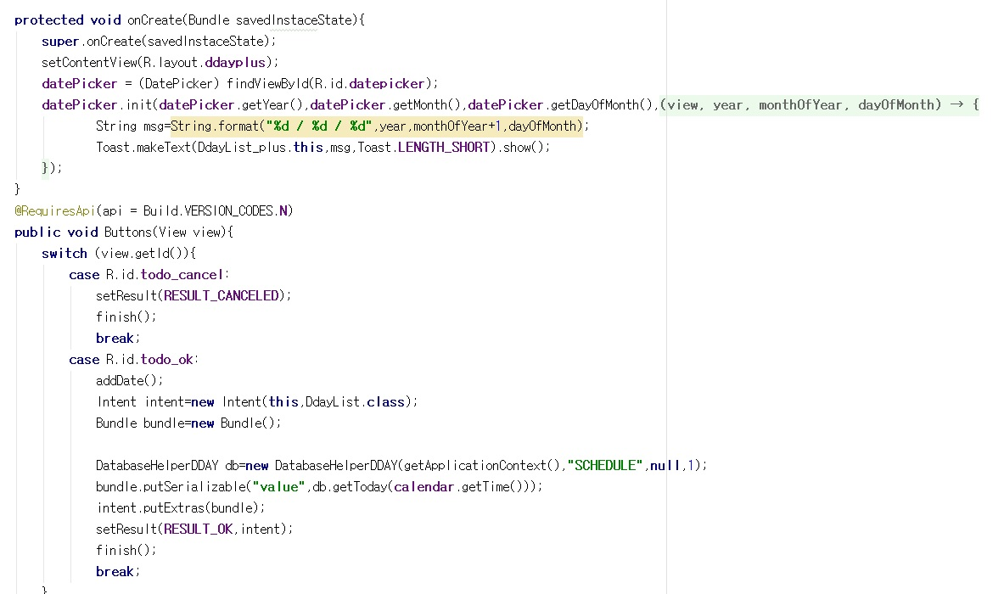
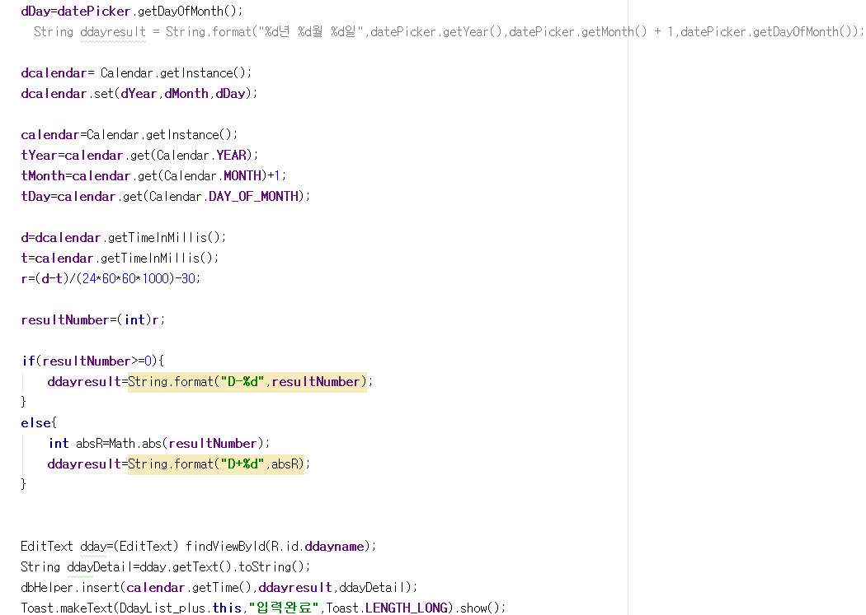
datePicker로 선택한 날짜를 받는다.
확인 버튼클릭시
취소버튼 클릭시
D-day의 넣을 숫자를
현재 날짜와 dday날짜를 이용해서 계산한다.

Slide 10
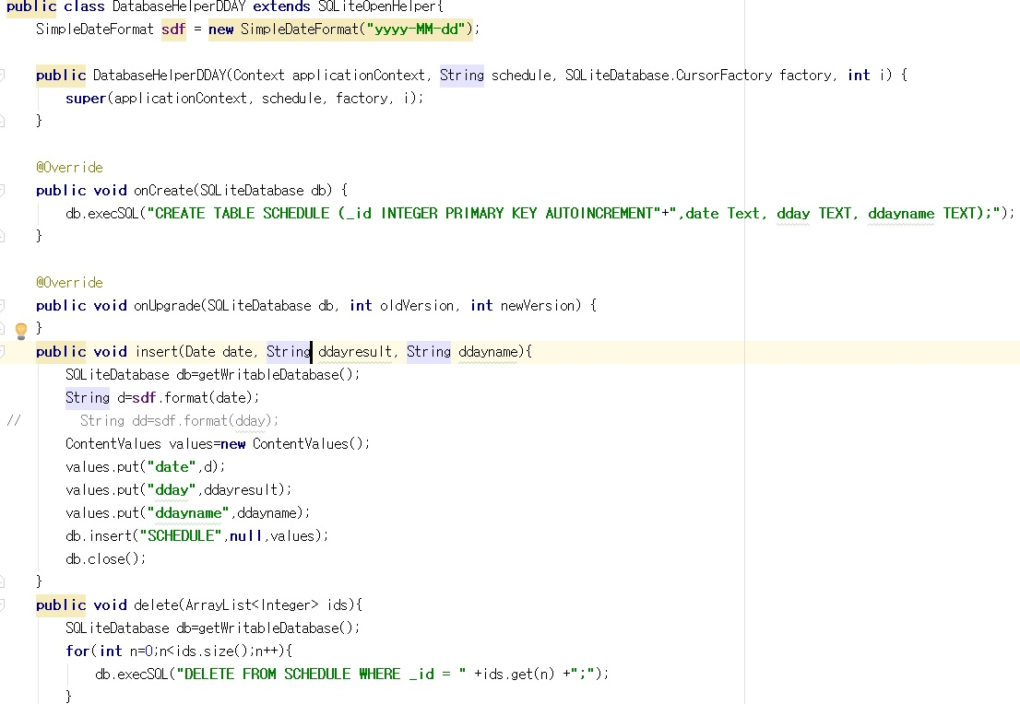
Dday날짜와 그 해당기념일 이름을 데이터 베이스에 저장하고 지우는 함수등…데이터를 관리하는 클래스이다.

Slide 11
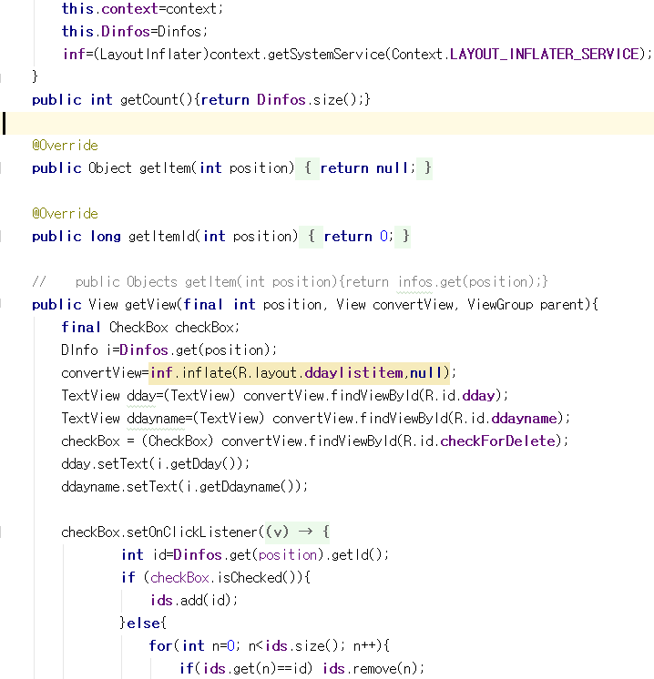
Listview에서 한칸에 해당하는 아이템에 대한 레이아웃 지정, 데이터 출력등..
Textview, checkbox 지정
Checkbox 클릭시
ischecked()함수 이용,

Slide 12
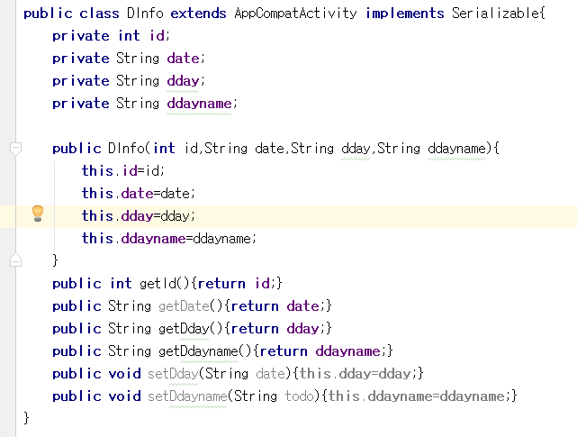
객체를 serializable 해서 일련의 순서대로 사용할 수 있어 데이터베이스의 데이터를 관리하기 편하게 만들어 놓는다.

Slide 13
체크박스, Dday, 이벤트이름
체크박스, 할일

Slide 14
감사합니다.

